Slide 1

数字集成电路中设计错误的
注入方法和实现
硕士学位论文答辩
导师：李晓维
学生：王天成
中国科学院计算技术研究所
2009年5月21日

Slide 2

提纲
研究背景和意义
设计错误注入的方法和实现
基于错误注入系统评估验证质量的实验
总结

Slide 3
提纲
研究背景和意义
设计错误注入的方法和实现
基于错误注入系统的验证质量评估实验
总结

Slide 4
研究背景和意义
设计验证是IC设计流程中开销最大的环节
  50%-70%的时间用来验证芯片
  45-70%的芯片因为逻辑错误而导致设计的失败
模拟验证是实际应用领域中的主要验证方法
  验证规模大，适应性强
模拟验证中，设计错误注入方法具有广泛的应用
  评价激励质量
  指导激励生成
Notes:
模拟验证中，什么时候产生的验证激励已经足够，是个很重要的问题。

Slide 5
设计错误注入介绍
待注入错误信息文件：
第一个加运算符变异为减运算符
第一个非零常量变异为零
设计错误注入
  在待验证设计中注入模型化的错误，得到错误设计
  输入：硬件设计描述文件，待注入的错误信息文件
  输出：多个带错误设计文件（变异体）
模型化的错误
  模拟真实的错误行为
  运算符变异，操作数变异
原始设计文件
变异体
原始设计文件
变异体
int add(int a, int b)
{
int c；
if(b==1)
{ c=a+b; }
return c;
}
int add(int a, int b)
{
int c；
if(b==0)
{ c=a+b; }
return c;
}
int add(int a, int b)
{
int c；
c=a+b;
return c;
}
int add(int a, int b)
{
int c
c=a-b;
return c;
}
操作数变异
运算符变异

Slide 6
提纲
研究背景和意义
设计错误注入的方法和实现
基于错误注入系统的验证质量评估实验
总结

Slide 7
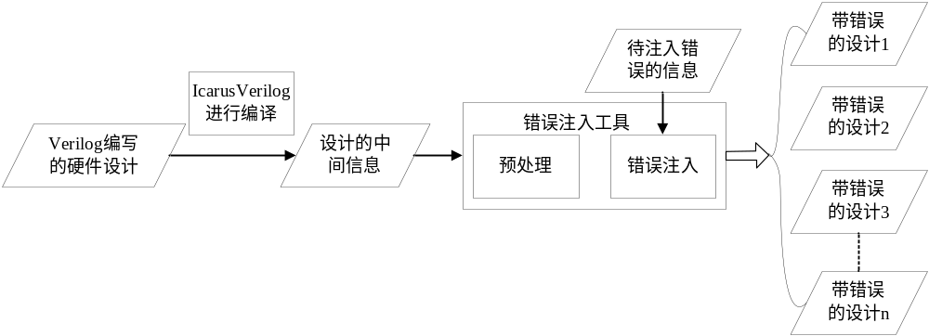
总体流程
设计信息提取
待注入错误信息的设计
  支持灵活的错误位置选取方式
错误注入工具的设计
  预处理部分
  错误注入部分
错误模型可扩展接口的设计
输出文件的设置

Slide 8
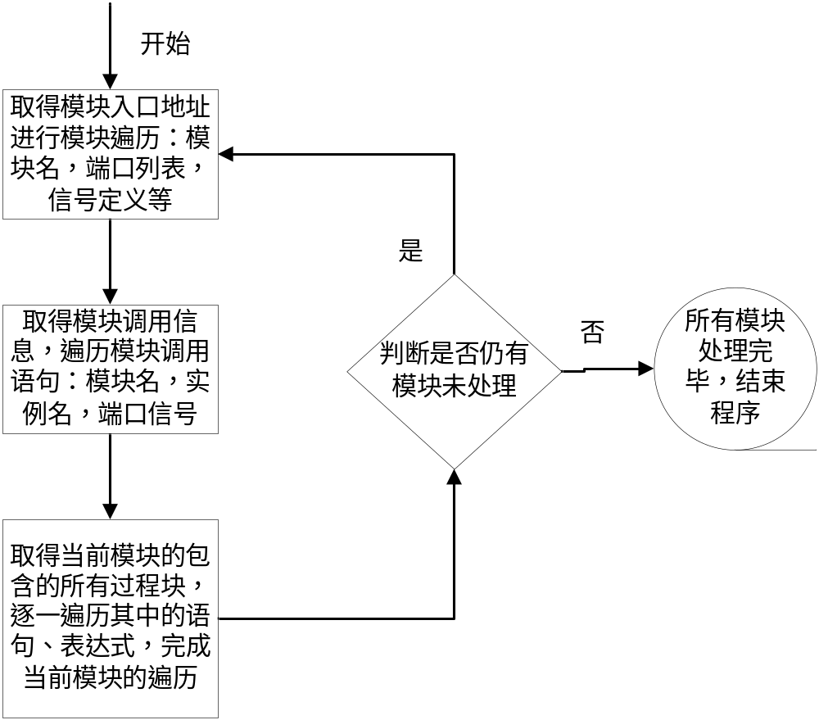
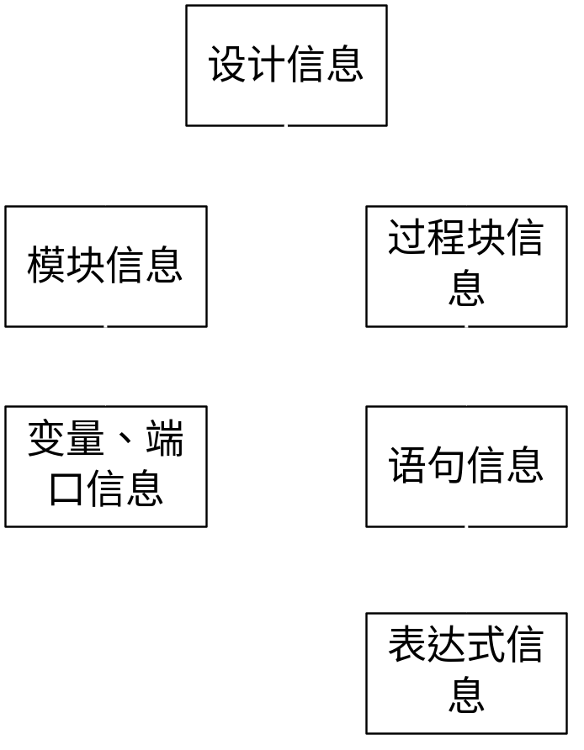
基于编译器的设计信息提取
IcarusVerilog编译器的中间结构
设计信息提取

Slide 9
错误注入位置的控制
预处理步骤
  通过遍历设计，统计出错误模型对应的结构在设计中出现的次数
  为了给用户提供一个参考，指导用户进行待注入错误的选择
注入位置选择方式
  等间距错误注入选择方式
  随机错误注入选择方式

Slide 10
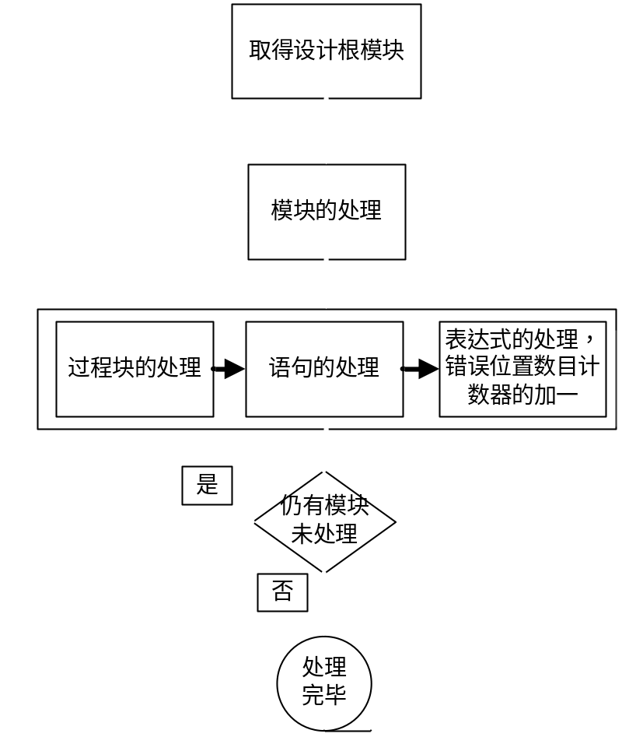
预处理步骤
目的：统计错误模型对应结构在设计中出现的次数
过程：
  提取设计信息
  设置计数器，对各错误模型的对应结构的出现次数进行统计

Slide 11

注入位置选择方式
通过待注入错误描述文件实现
  用户需要注入的错误信息：错误模型，错误个数，错误位置
支持的错误位置选择方式，包括：
  等间距注入
  区间内的随机注入
优点：使用户可以灵活地选择错误注入的位置

Slide 12
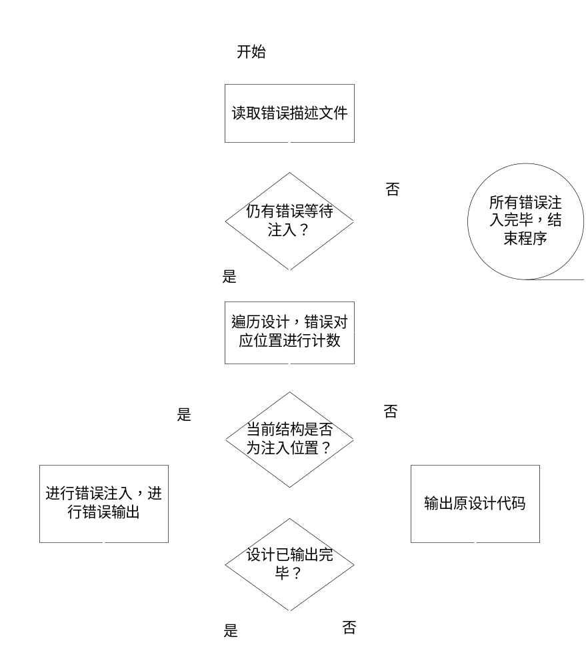
错误 注入部分的实现
功能：将错误注入设计中，得到错误输出文件
主要步骤：
  读取错误描述文件
  选取当前注入错误
  遍历设计，找到错误注入位置，进行错误注入
  输出错误设计

Slide 13
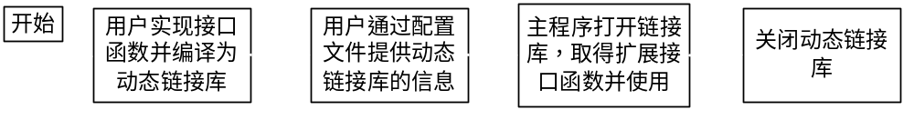
错误模型可扩展接口的设计
使得用户不受预定义的错误模型的限制
可扩展错误模型是表达式级别的，在实现上基于动态链接库技术
用户不需要了解错误注入工具实现的代码，仅需了解表达式的遍历即可，使用简单
进行扩展错误模型编程的主要工作：
  识别表达式类型
  遍历表达式，判断表达式中是否含有当前的错误注入位置
    如含有，则进行错误注入和表达式输出
    如不含，直接进行输出
优点：
  可扩展性
  使用方便：用户容易操作，工作量较小
  安全：用户不用涉及工具内部实现代码

Slide 14
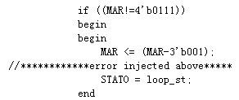
输出错误文件
输出文件含有且仅含有唯一的一个注入错误
  与原verilog设计文件相比，除注入的一个错误之外，其他部分功能等价。
输出方式：边遍历，边注入，边输出
文件名的规范
  由错误模型名和错误位置序号标识：const2zero_10.v
错误注入位置的标识
  作用：方便用户确定注入的错误所在的位置。
  例子：

Slide 15
错误注入系统的验证方案
反编译输出的正确性验证
  屏蔽错误注入功能后，系统输出文件应该与原设计功能等价
错误注入功能正确性验证
  每个输出设计文件应该含有唯一的模型化的错误
  输出文件的个数等于用户编写的待注入错误描述文件中的错误个数

Slide 16
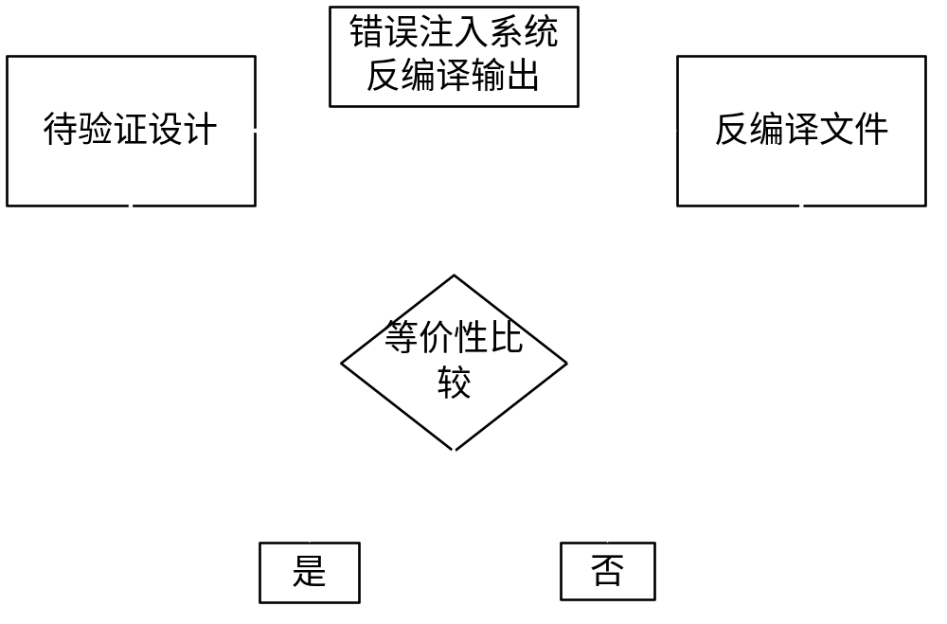
反编译功能正确性验证
利用Formality工具进行等价性验证
验证电路：ITC99的20个电路
实验结果结果：
  17个输出设计与原设计功能等价
  3个设计不能被Formality读入

Slide 17
错误注入功能正确性验证
两种错误模型的注入：
  非零常量变异为零
  算术运算加变异算术运算减
比较输出文件和输入文件的差异，验证错误注入系统中错误注入功能的正确性：
  每个文件中含有唯一的模型化错误
  生成的错误文件个数与设定的待注入错误个数一一对应。

Slide 18
提纲
研究背景和意义
设计错误注入的方法和实现
基于错误注入系统的验证质量评估实验
总结

Slide 19
基于错误注入系统
评估验证质量
基于错误注入系统，统计出模型化错误覆盖率，用以评价验证质量
通过与代码覆盖率的对比，表明模型化覆盖率的有效性

Slide 20
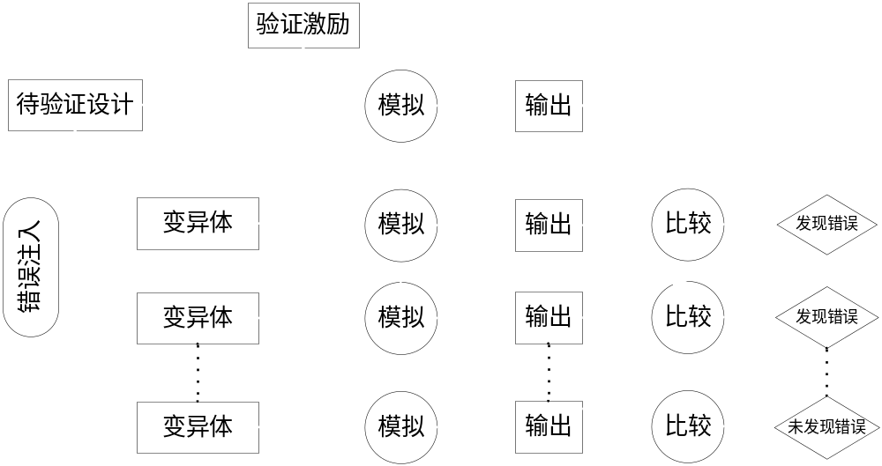
验证质量评价的总体结构
待验证设计的激励生成和验证
错误注入，生成多个错误设计
对错误设计进行模拟
统计出模型化错误覆盖率

Slide 21
实验及结果分析
验证电路：
  ITC99的b08
注入的错误，共20个：
  算术运算加变异为算术运算减：1个
  非零常量变异为零：19个
实验结果：
  输入激励为100拍时，代码覆盖率为100%，模型化错误覆盖率为65%
  输入激励为1000拍时，代码覆盖率为100%，模型化错误覆盖率为95%
对于这个实验，模型化错误覆盖率较为有效

Slide 22
提纲
研究背景和意义
设计错误注入的方法和实现
基于错误注入系统的验证质量评估实验
本文总结

Slide 23
总结
主要工作：
  提出了一种错误的注入方法并实现为错误注入系统
  基于错误注入系统进行实验，说明了模型化错误覆盖率的有效性

Slide 24
论文发表及项目完成情况
发表的文章
  王天成，吕涛，李晓维， “RTL错误注入的方法和实现”，第五届全国测试学术会议论文集，2008, pp.294-297
参与的主要科研项目
  国家"九七三"项目“高效率的处理芯片设计、验证与测试”，从事形式化验证的研究课题
  国家自然科学基金“数字VLSI电路测试技术研究”，进行设计错误注入基础实验平台的建设

Slide 25
谢谢大家☺

